Slide 1
Aplikacije in informacijski sistemi
Aplikacija za Osebne Finance avtor: Amadej Hudohmet, T4B

Slide 2
Uvod
Tema: razvoj spletne aplikacije za vodenje osebnih finance
Glavni cilji:
Aplikacija, ki vključuje vse osnovne funkcije potrebne za vodenje osebnih finance
Intuitiven uporabniški vmesnik
Administrativni vmesnik za namen boljše demonstracije delovanja

Slide 3
Pregled Projekta
Spletna aplikacija za upravljanje osebnih financ
Razvita s PHP, MySQL in JavaScript in
Vključuje:
avtentikacijo uporabnikov,
sledenje transakcijam
finančno analitiko
grafični prikaz podatkov

Slide 4
Ključne Funkcionalnosti
Avtentikacija Uporabnikov: Varna prijava in registracija
Nadzorna Plošča: Vizualni pregled finančnega stanja
Upravljanje Transakcij: Beleženje in kategorizacija stroškov/prihodkov
Varčevalni Cilji: Nastavljanje in sledenje finančnim ciljemFinančna Analitika: Grafi in vizualizacije potrošniških navad
Administratorska Plošča: Upravljanje uporabnikov in simulacija transakcij

Slide 5
Tehnološki Sklad
Frontend: HTML, CSS, JavaScript
Backend: PHP
Podatkovna Baza: MySQL (MySQL Workbench)
Knjižnice:
ApexCharts za vizualizacijo
jQuery za AJAX funkcionalnost (iskalnik)

Slide 6
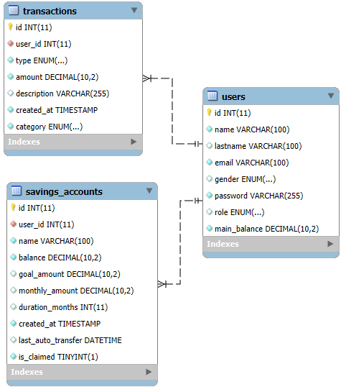
Struktura Podatkovne Baze
users: podatki o profilih in stanje glavnega računa
transactions: vse finančne aktivnosti
savings_accounts: cilji in avtomatizirano varčevanje

Slide 7
Načrtovane Nadgradnje
SASS Implementacija:
Uporaba spremenljivk, gnezdenja in mešanic
Modularizacija stilskih datotek
Lažje vzdrževanje in prilagodljivost
Izboljšana Validacija Obrazcev:
Zmanjšanje možnosti za napačen vnos in posledično nepravilno delovanje
Dodatne Funkcionalnosti:
Načrtovanje proračuna
Izvoz finančnih poročil
Mobilna aplikacija
Večvalutna podpora
Integracija z bančnimi API-ji

